Slide 1
Pandas数据类型

Slide 2
了解Numpy的特点
应用Pandas 数据类型转换
掌握Pandas 分类数据类型使用方法

Slide 3
Pandas数据类型简介
类型转换
类别数据

Slide 4
1 Pandas数据类型简介
1.1 Numpy 介绍
Numpy（Numerical Python）是一个开源的Python科学计算库，用于快速处理任意维度的数组。
Numpy支持常见的数组和矩阵操作。对于同样的数值计算任务，使用Numpy比直接使用Python要简洁。
Numpy使用ndarray对象来处理多维数组，该对象是一个快速而灵活的大数据容器。
NumPy提供了一个N维数组类型ndarray，它描述了相同类型的“items”的集合

Slide 5
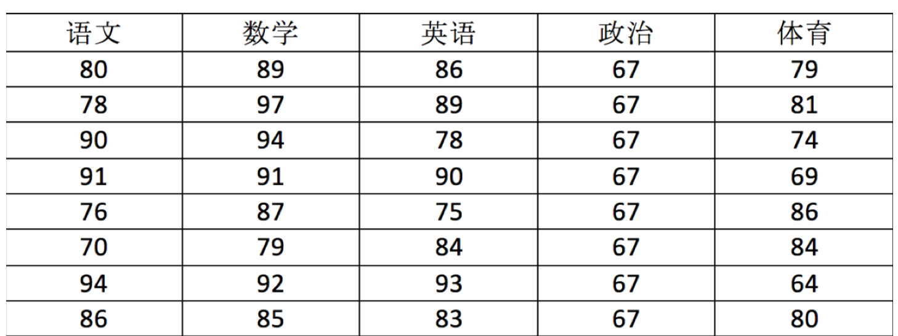
1 Pandas数据类型简介
1.2 Numpy使用

Slide 6
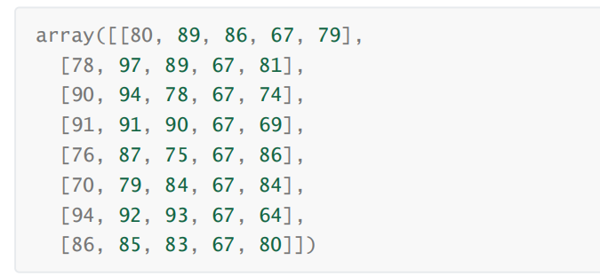
1 Pandas数据类型简介
1.2 Numpy使用
用ndarray进行存储
import numpy as np
# 创建ndarray
score = np.array([[80, 89, 86, 67, 79],
[78, 97, 89, 67, 81],
[90, 94, 78, 67, 74],
[91, 91, 90, 67, 69],
[76, 87, 75, 67, 86],
[70, 79, 84, 67, 84],
[94, 92, 93, 67, 64],
[86, 85, 83, 67, 80]])

Slide 7
1 Pandas数据类型简介
1.2 Numpy使用
使用Python列表可以存储一维数组，通过列表的嵌套可以实现多维数组，那么为什么还需要使用Numpy的ndarray呢？
ndarray与Python原生list运算效率对比
t2-t1为使用python自带的求和函数消耗的时间，t5-t4为使用numpy求和消耗的时间
从结果中看到ndarray的计算速度要快很多，节约了时间
Numpy专门针对ndarray的操作和运算进行了设计，所以数组的存储效率和输入输出性能远优于
Python中的嵌套列表，数组越大，Numpy的优势就越明显。

Slide 8

1 Pandas数据类型简介
1.2 Numpy使用
import random,time,numpy as np
a = []
for i in range(10000000):
a.append(random.random())
t1 = time.time()
sum1=sum(a)
t2=time.time()
b=np.array(a)
t4=time.time()
sum3=np.sum(b)
t5=time.time()
print(t2-t1, t5-t4)

Slide 9
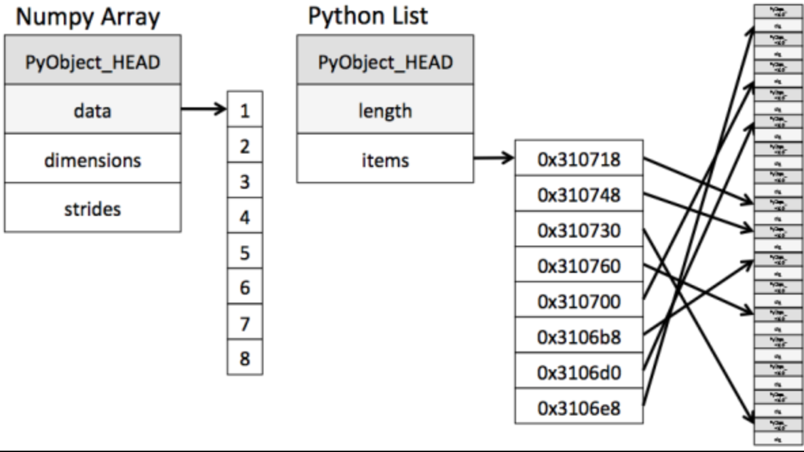
1 Pandas数据类型简介
1.2 Numpy ndarray的优势
数据在内存中存储的风格
ndarray在存储数据时所有元素的类型都是相同的，数据内存地址是连续的，批量操作数组元素时速度更快
python原生list只能通过寻址方式找到下一个元素，这虽然也导致了在通用性方面Numpy的ndarray不及Python原生list，但计算的时候速度就慢了

Slide 10
1 Pandas数据类型简介
1.2 Numpy ndarray的优势
ndarray支持并行化运算
Numpy底层使用C语言编写，内部解除了GIL（全局解释器锁），其对数组的操作速度不受Python解释器的限制，效率远高于纯Python代码

Slide 11
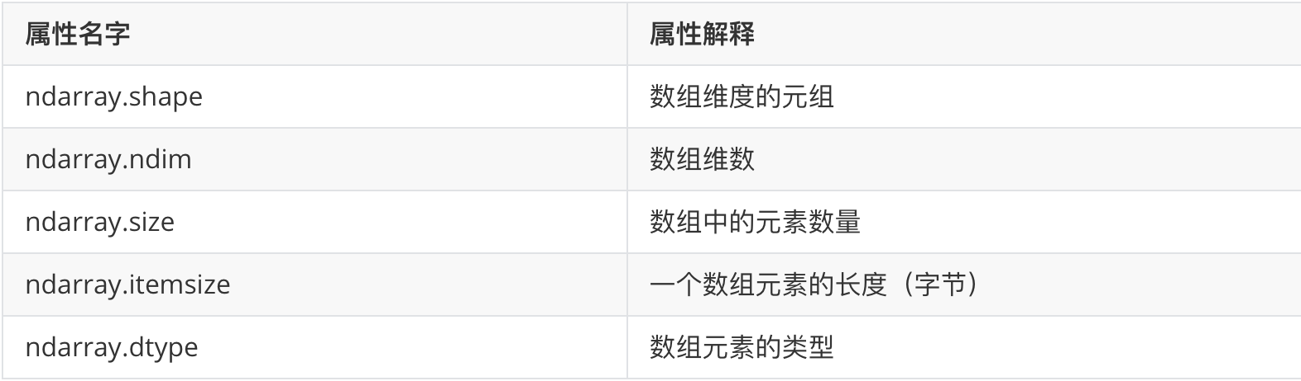
1 Pandas数据类型简介
1.3 ndarray介绍
ndarray的属性

Slide 12
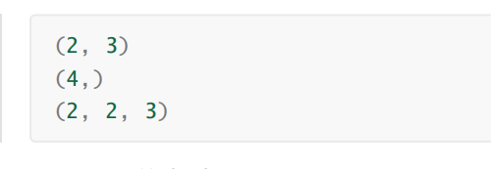
1 Pandas数据类型简介
1.3 ndarray介绍
ndarray的形状
a = np.array([[1,2,3],[4,5,6]])
b = np.array([1,2,3,4])
c = np.array([[[1,2,3],[4,5,6]],[[1,2,3],[4,5,6]]])
#打印形状
a.shape
b.shape
c.shape

Slide 13
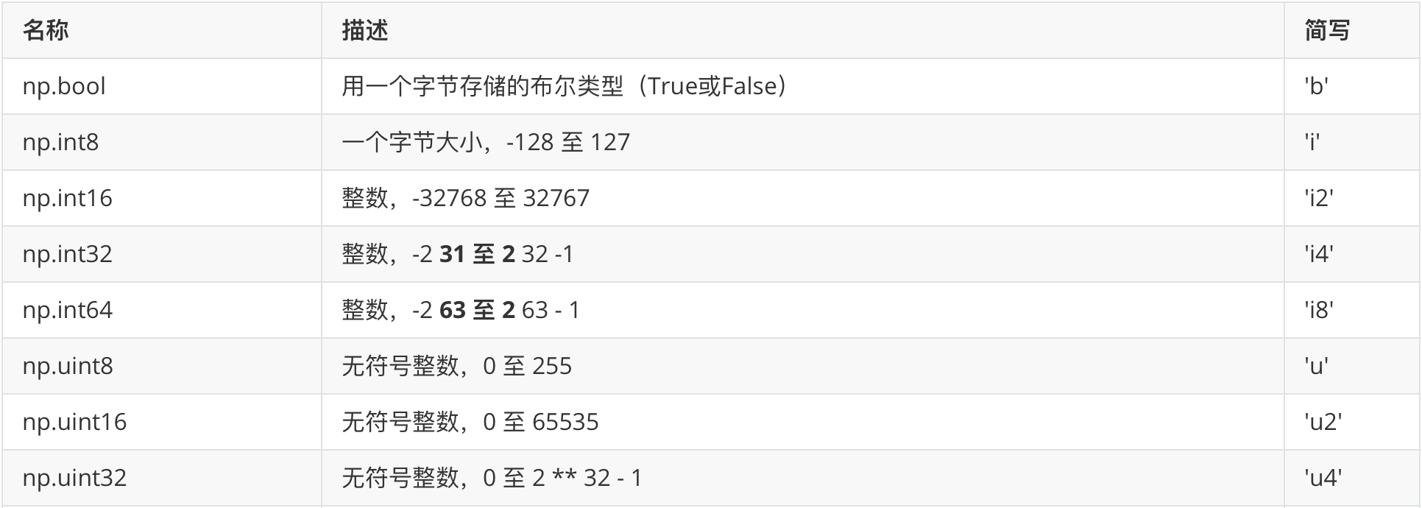
1 Pandas数据类型简介
1.3 ndarray介绍
ndarray的类型

Slide 14
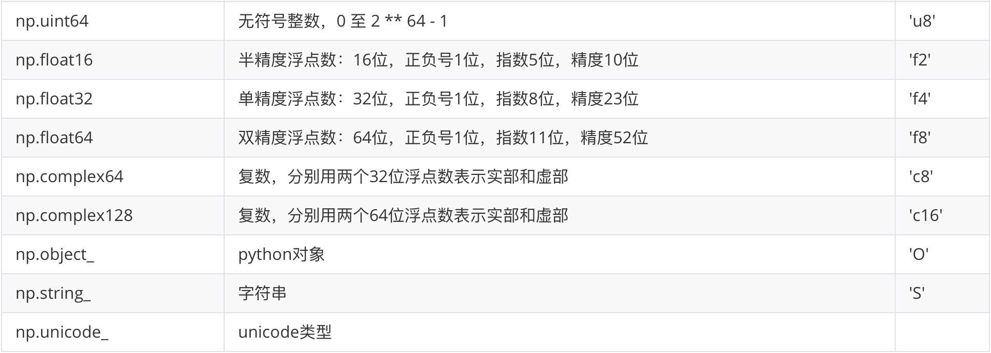
1 Pandas数据类型简介
1.3 ndarray介绍
ndarray的类型

Slide 15
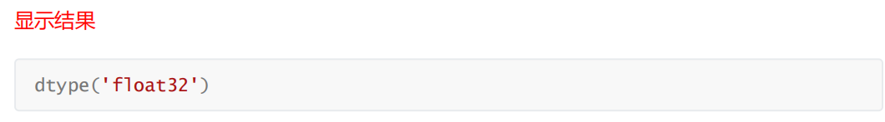
1 Pandas数据类型简介
1.3 ndarray介绍
创建数组的时候指定类型
a = np.array([[1, 2, 3],[4, 5, 6]], dtype=np.float32)
a.dtype

Slide 16
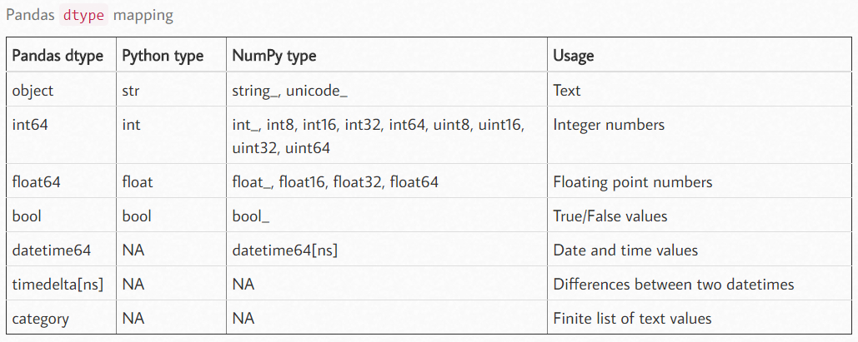
1 Pandas数据类型简介
1.4 Pandas的数据类型
Pandas 是基于Numpy的，很多功能都依赖于Numpy的ndarray实现的，Pandas的数据类型很多与Numpy类似，属性也有很多类似

Slide 17
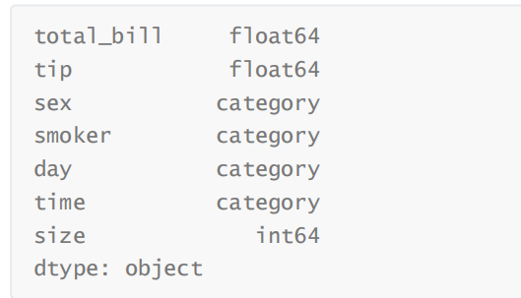
1 Pandas数据类型简介
1.4 Pandas的数据类型
查看数据类型
import pandas as pd
import seaborn as sns
tips = sns.load_dataset('tips')
tips.dtypes
上面结果中，category数据类型表示分类变量，它与存储任意字符串的普通object数据类型不同。差异后面再讨论

Slide 18
Pandas数据类型简介
类型转换
类别数据

Slide 19
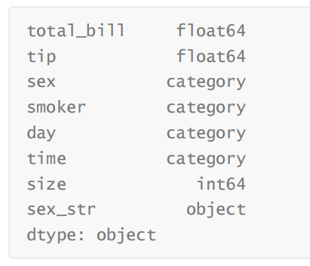
2 类型转换
2.1 转换为字符串类型
在tips数据中，sex、smoker、day 和 time 变量都是category类型。通常，如果变量不是数值类型，应先将其转换成字符串类型以便后续处理
有些数据集中可能含有id列，id的值虽然是数字，但对id进行计算（求和，求平均等）没有任何意义，在某些情况下，可能需要把它们转换为字符串类型。
把一列的数据类型转换为字符串，可以使用astype方法。
tips['sex_str'] = tips['sex'].astype(str)
Python内置了str、float、int、complex和bool几种数据类型。
此外还可以指定Numpy库支持的任何dtype，查看dtypes，会看到tips多出了object类型
tips.dtypes

Slide 20
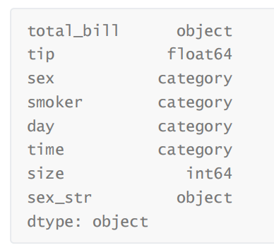
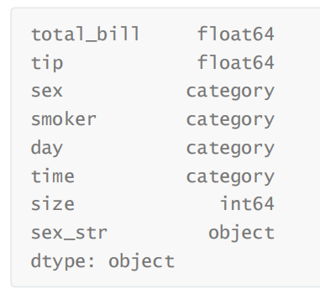
2 类型转换
2.2 转换为数值类型
astype方法是通用函数，可用于把DataFrame中的任何列转换为其他dtype
可以向astype方法提供任何内置类型或numpy类型来转换列的数据类型
#把total_bill转换字符串
tips[‘total_bill’] = tips[‘total_bill’].astype(str)
tips.dtypes
#把total_bill转换回float类型
tips[‘total_bill’] = tips[‘total_bill’].astype(float)
tips.dtypes

Slide 21
2 类型转换
2.2 转换为数值类型
如果想把变量转换为数值类型（int，float），还可以使用pandas的to_numeric函数
DataFrame每一列的数据类型必须相同，当有些数据中有缺失，但不是NaN时（如missing,null等），会使整列数据变成字符串类型而不是数值型，这个时候可以使用to_numeric处理

Slide 22
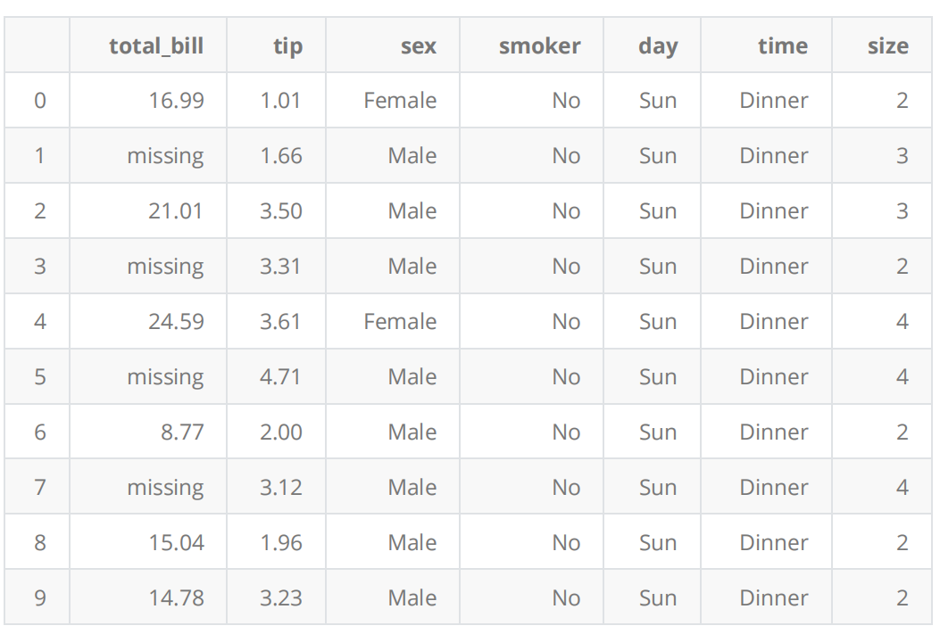
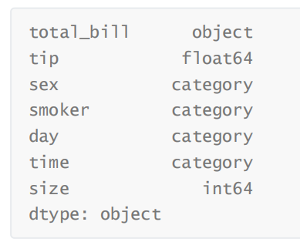
2 类型转换
2.2 转换为数值类型
#创造包含'missing'为缺失值的数据
tips_sub_miss = tips.head(10)
tips_sub_miss.loc[[1,3,5,7],'total_bill'] = 'missing'
tips_sub_miss
#查看数据类型 dtypes 会发现total_bill列变成了字符串对象类型
tips_sub_miss.dtypes
# 对上面的数据集使用astype方法把total_bill 列转换回float类型,会抛错
# Pandas 无法把'missing'转换成float
tips_sub_miss['total_bill'].astype(float)
# 如果使用Pandas库中的to_numeric函数进行转换,也会得到类似的错误
pd.to_numeric(tips_sub_miss['total_bill'])

Slide 23
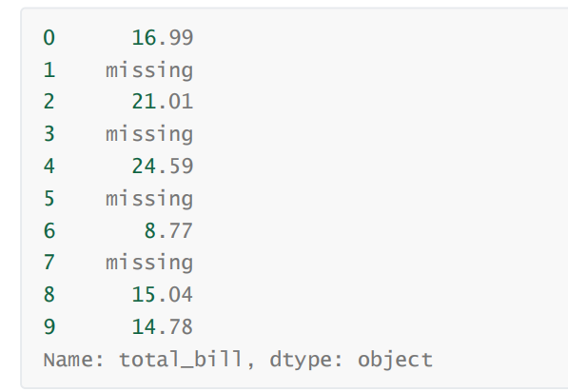
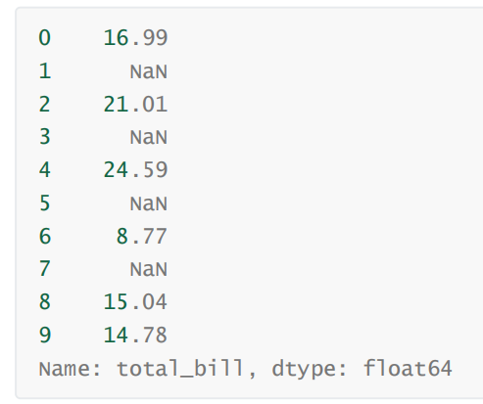
2 类型转换
2.2 转换为数值类型
to_numeric函数有一个参数errors,它决定了当该函数遇到无法转换的数值时该如何处理
默认情况下,该值为raise,如果to_numeric遇到无法转换的值时,会抛错
coerce: 如果to_numeric遇到无法转换的值时,会返回NaN
ignore: 如果to_numeric遇到无法转换的值时会放弃转换,什么都不做
pd.to_numeric(tips_sub_miss['total_bill'],errors = 'ignore')
pd.to_numeric(tips_sub_miss['total_bill'],errors = 'coerce')

Slide 24
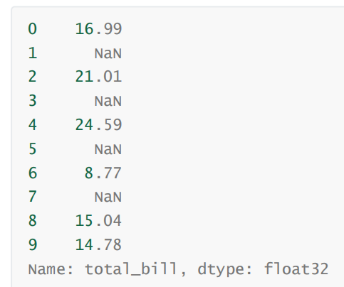
2 类型转换
2.2 转换为数值类型
to_numeric向下转型
to_numeric函数还有一个downcast参数, downcast接受的参数为 'integer'(整数),'signed'(有符号的),'float','unsigned'
downcast参数设置为float之后, total_bill的数据类型由float64变为float32
pd.to_numeric(tips_sub_miss['total_bill'],errors = 'coerce',downcast='float’)
从上面的结果看出,转换之后的数据类型为float32, 意味着占用的内存更小了

Slide 25
Pandas数据类型简介
类型转换
类别数据

Slide 26
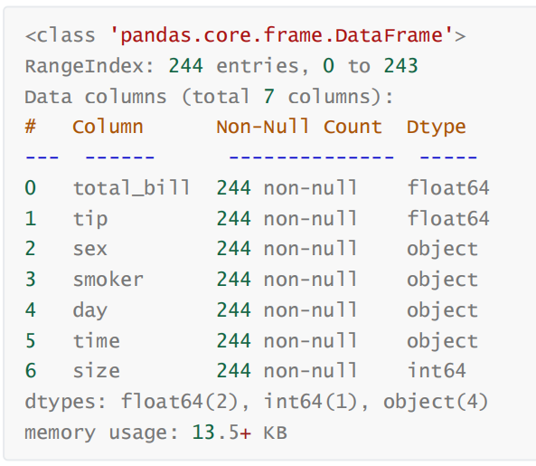
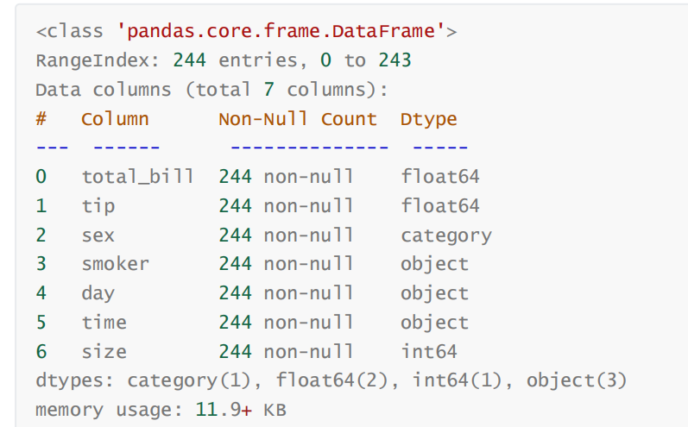
3 类别数据
3.1 category介绍
Pandas 有一种类别数据, category,用于对分类值进行编码
转换为category类型
tips['sex'] = tips['sex'].astype('str')
tips.info()
tips['sex'] = tips['sex'].astype('category')
tips.info()

Slide 27
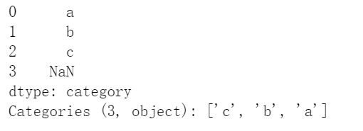
3 类别数据
3.2 利用category排序
利用pd.Categorical()创建categorical数据，Categorical()常用三个参数
参数一 values，如果values中的值，不在categories参数中，会被NaN代替
参数二 categories，指定可能存在的类别数据
参数三 ordered, 是否指定顺序
s = pd.Series(pd.Categorical(["a", "b", "c", "d"],categories=["c", "b", "a"]))
s

Slide 28
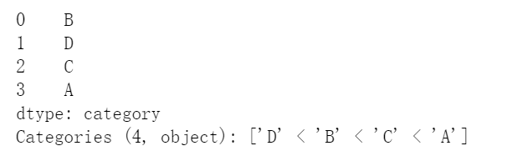
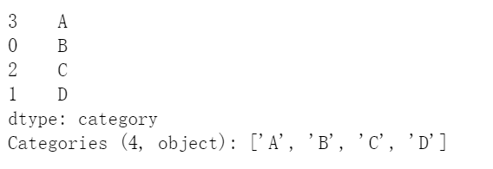
3 类别数据
3.2 利用category排序
category排序
准备数据
#创建categorical型Series
series_cat = pd.Series(['B','D','C','A'], dtype='category')
series_cat
# 对数据排序
series_cat.sort_values()

Slide 29
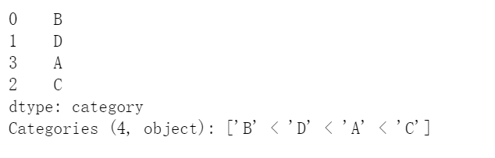
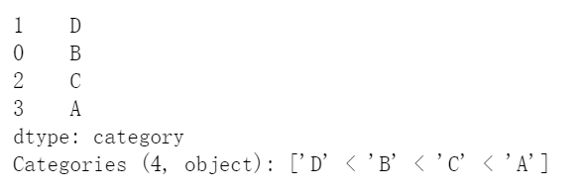
3 类别数据
3.2 利用category排序
#指定顺序 CategoricalDtype
from pandas.api.types import CategoricalDtype
cat = CategoricalDtype(categories=['B','D','A','C'],ordered=True)
series_cat1 = series_cat.astype(cat)
series_cat.sort_values()
series_cat1.sort_values()
# 想要临时修改排序规则，可以使用.cat.reorder_categories()方法：
series_cat.cat.reorder_categories(['D','B','C','A'],ordered=True,
inplace=True)#inplace参数设置为True使得变动覆盖原数据
series_cat.sort_values()

Slide 30
Numpy的特点
Numpy是一个高效科学计算库，Pandas的数据计算功能是对Numpy的封装
ndarray是Numpy的基本数据结构，Pandas的好多函数和属性都与ndarray一样
Numpy的计算效率比原生Python效率高很多，并且支持并行计算

Slide 31
Pandas 数据类型转换
Pandas除了数值型的int 和 float类型外，还有object ，category，bool，datetime类型
可以通过astype 和 to_numeric 函数进行数据类型转换

Slide 32
Pandas 分类数据类型
category类型，可以用来进行排序，并且可以自定义排序顺序
CategoricalDtype可以用来定义顺序

